Slide 1

Zahnlos GmbH & Co. KG
Grafische Oberfläche zum erstellen von Zahnrädern in Catia (Sprint 3) 17.12.2020

Slide 2
Das Unternehmen
Zahnlos GmbH & Co. KG

Slide 3

Die Produktentwicklung
Bei dem Produkt für die Firma „Zahnrad Zar GmbH & Co. KG“ handelt es sich um ein auf C# basierendes Programm welches mittels „Windows Visual Studio“ entwickelt wurde und auch ständig weiter entwickelt wird.
Sprint „Programmiersprache“ (Einfache Berechnung der Zahnradparameter)
Sprint „Windows Präsentation Framework“ (WPF)
(Erstellung einer Grafischen Benutzeroberfläche zur Eingabe und Ausgabe der Parameter)
Sprint „Catia Schnittstelle erzeugen“ (API)
(Erstellung einer Schnittstelle zum CAD Programm zum erzeugen eines Zahnrades)

Slide 4
Unternehmenszielsetzung Sprint 3
Einfach und unkompliziert den gewünschten Zahnradtyp entwickeln
Ziel des fertigen Programmes ist es über die Grafische Benutzeroberfläche (GUI) sein zu erzeugendes Zahnrad zu erstellen. Dies passiert in Abhängigkeit der eingegebenen Parameter wie : Modul/Zähnezahl/Schrägungswinkel/Breite.
Anschließend wird eine Schnittstelle zu Catia geöffnet und eine Skizze erstellt.
Die Skizze ist abhängig von den Mathematischen Parametern :Punkte in Skizze sowie Schnittpunkte der Kreise.
Sind alle erforderlichen Punkte in der Skizze gesetzt erzeugt das Programm zu verbindende Linien sowie Kreise der Punkte.
Anschließend wird über den vorgegebenen Code ein Kreismuster erstellt in Abhängigkeit aller Parameter und die Kontur geschlossen.
Nun wird nur noch ein Block erzeugt in der erforderlichen Breite.
Für die „Schrägverzahnung“ Ist es erforderlich für eine Normgerechte Verzahnung eine Helix zu erstellen.

Slide 5

Teamvorstellung
Das Team besteht auf 4 Mitgliedern verschiedener Nationalitäten.
1. Patrik Detmer ( Product Owner)
2. Eike Lennart Siemen (Scrum Master)
3. Chen Peng (Entwicklungsteam)
4. Cemil Can Özbörme (Entwicklungsteam)

Slide 6
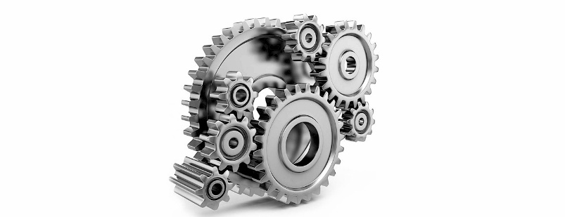
Besondere Herausforderungen im Team
Sprachliche Kommunikation
Organisation innerhalb des Teams
Zeitliche Aufwand für Sprint 3
Problemlösung
Verschiedene Ansätze zur Lösung
Absprache Untereinander
Zielsetzung
Das fertige Endergebnis
Sich nicht entmutigen lassen von der Aufgabe

Slide 7
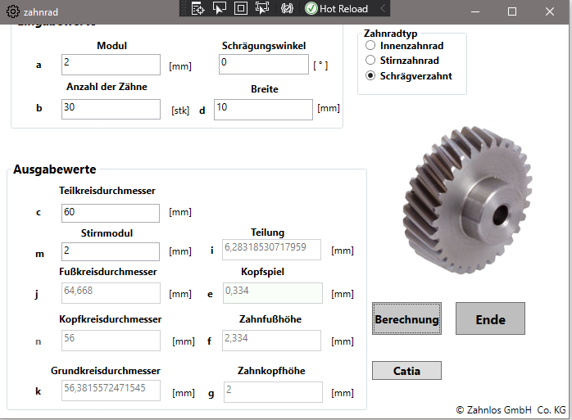
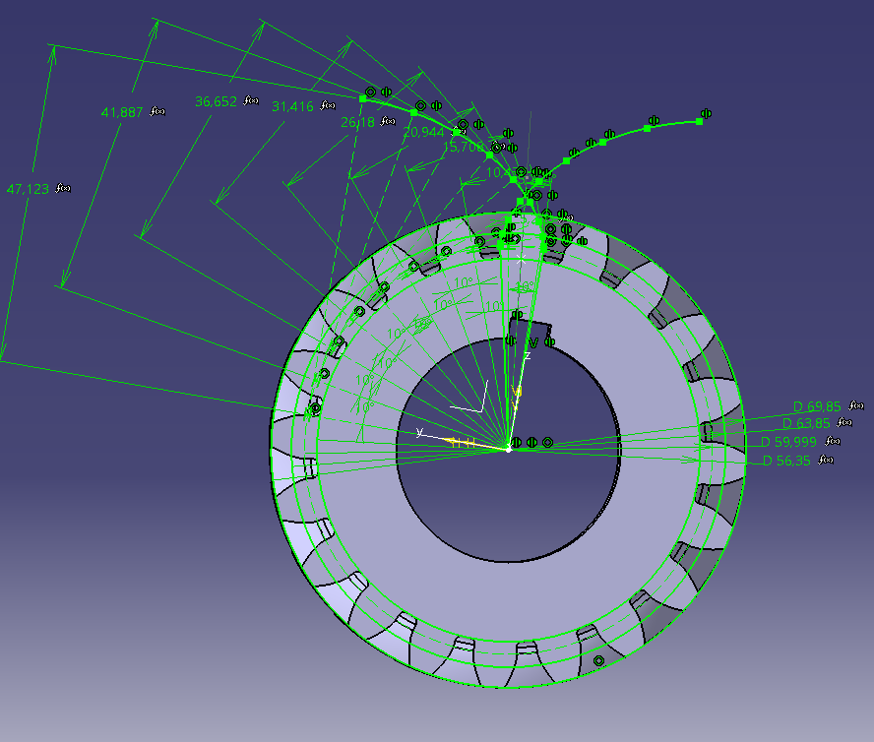
Das zu erwartende Produkt
Über die grafische Benutzeroberfläche wird das Programm mit den Daten gefüllt. Danach wählt man das entsprechende Zahnrad aus und überträgt die Daten an Catia mit der im Programm eingebundenen Catia Schnittstelle.

Slide 8
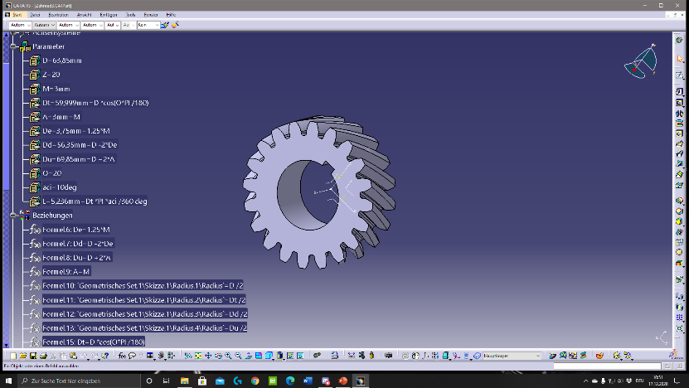
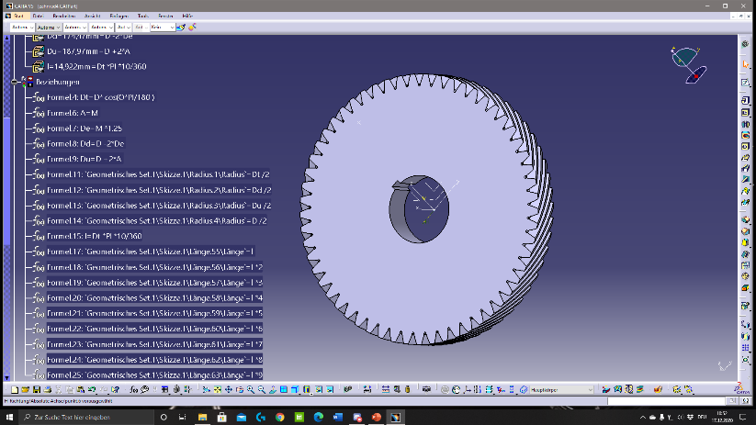
Das zu erwartende Produkt
Hier dargestellt ,wie das fertige Produkt zu erwarten ist nachdem das Programm vollständig durchgelaufen ist, anhand eines selbst konstruierten Zahnrades in Catia.
Die Schrägverzahnung wurde Normgerecht über eine Helix realisiert.
Nun sollte ich möglich sein Anhand der Parameter in der „GUI“ verschiedene Zahnräder zu erzeugen.

Slide 9
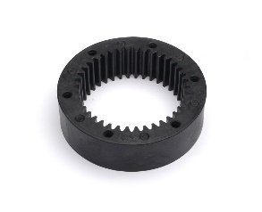
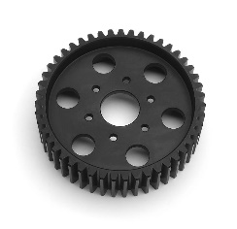
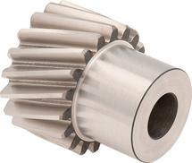
Literaturverzeichnis GUI Programm
Bilder für die Grafische Oberfläche im Programm (Bilder von Zahnräder) zur Demonstration. (aus einer öffentlichen Quelle)
Innenzahnrad: https://www.vario-helicopter.biz/de/Zahnraeder/Innenzahnraeder/Innenzahnrad::36846.html
Zahnrad „Gradverzahnt“: https://www.vario-helicopter.biz/de/Zahnraeder/Zahnraeder-Modul-1-5/Zahnrad-17-mm-47-Zaehne::100833.html
Stirnzahnrad“Schrägverzahnt“:https://www.gg-antriebstechnik.de/antriebstechnik/stirnraeder-gearflex/

Slide 10
Literaturverzeichnis Grafik aus Präsentation
Abb. 1: https://www.leonardocompany.com/o/adaptive-media/image/5157133/h_560/LDO_banner_software.jpg?t=1550744881800
Abb. 2: https://caso.com/wp-content/uploads/2019/12/Team-Photo-scaled.jpg

